Slide 1

TRƯỜNG ĐẠI HỌC SƯ PHẠM KỸ THUẬT TP.HCM
KHOA CÔNG NGHỆ THÔNG TIN
Báo cáo cuối kỳ
KHÓA LUẬN TỐT NGHIỆP
GVHD: Ths. Nguyễn Minh Đạo
SVTH:
1. Trần Thị Ngọc Trâm 16110543
2. Phạm Gia Thịnh 16110475

Slide 2
Nội dung
Use Case Diagram
Thiết kế CSDL
Giao diện và xử lí

Slide 3
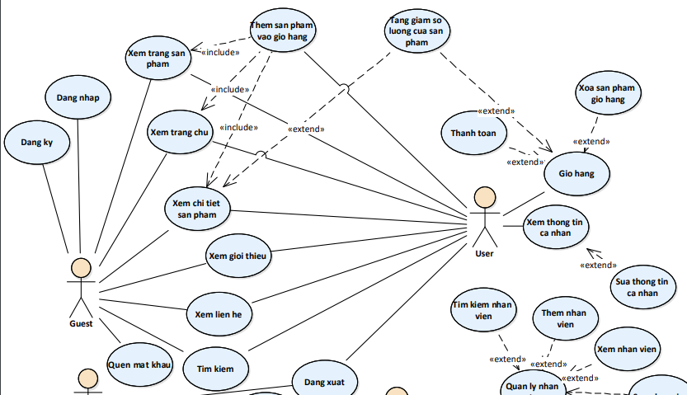
1. Use Case Diagram
Guest và User

Slide 4
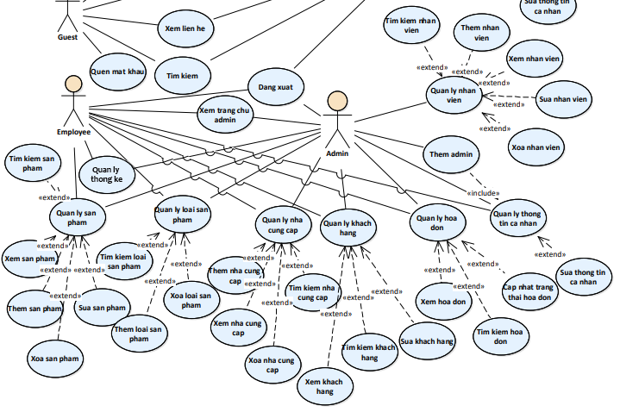
1. Use Case Diagram
Admin và Employee

Slide 5
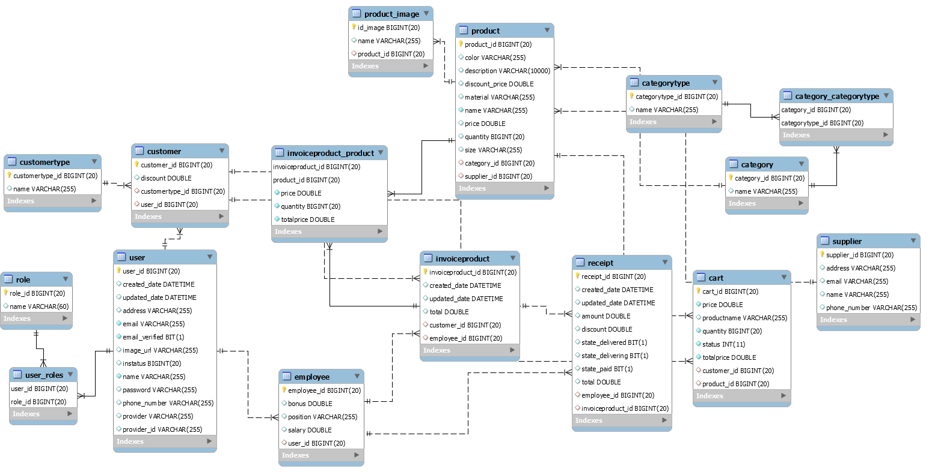
2. Thiết kế CSDL

Slide 6
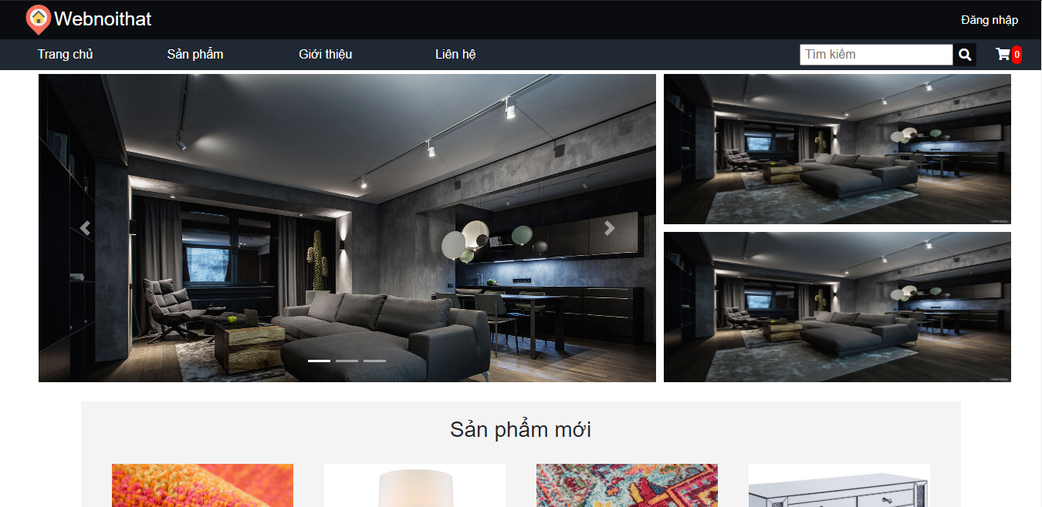
3. Giao diện và xử lí
Trang chủ

Slide 7
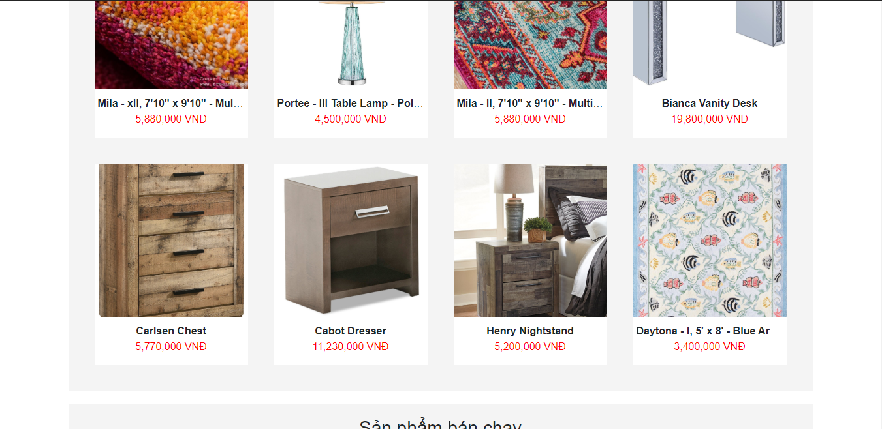
3. Giao diện và xử lí
Trang chủ

Slide 8
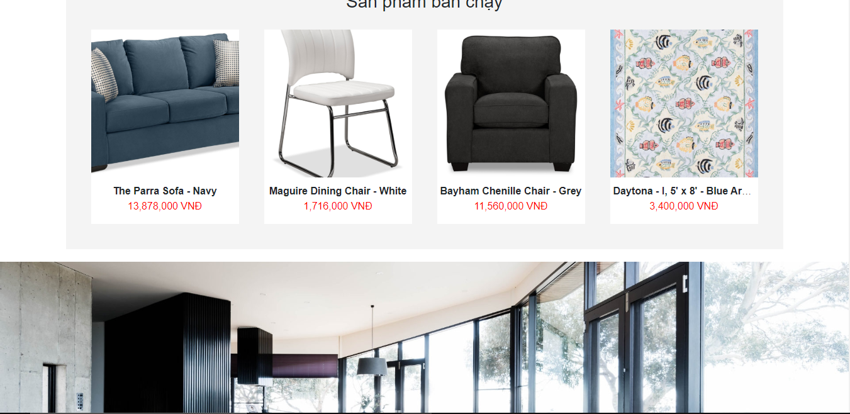
3. Giao diện và xử lí
Trang chủ

Slide 9
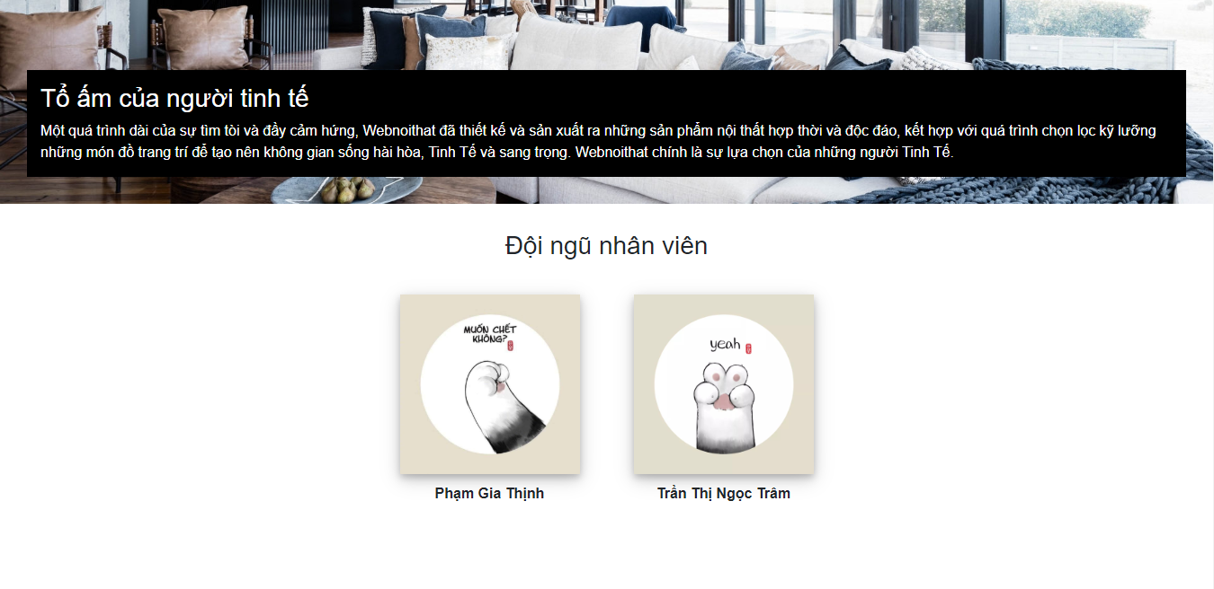
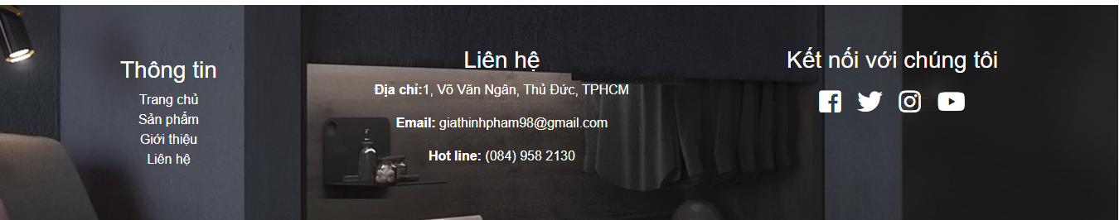
3. Giao diện và xử lí
Trang chủ

Slide 10
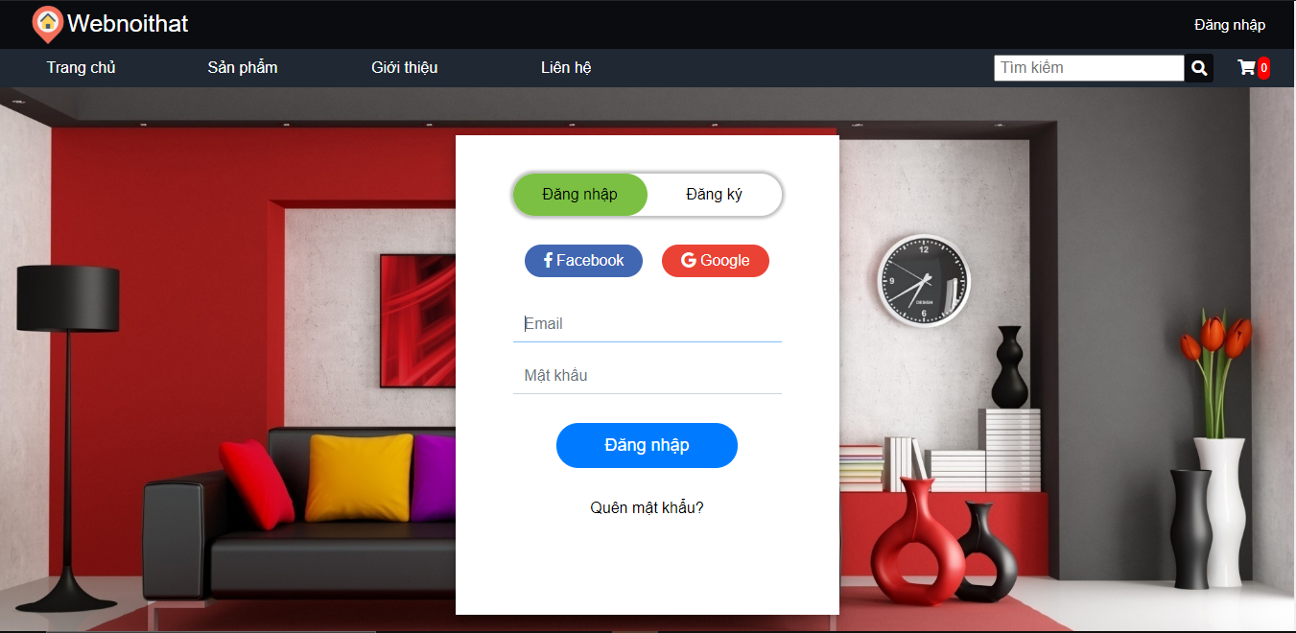
3. Giao diện và xử lí
Đăng nhập

Slide 11
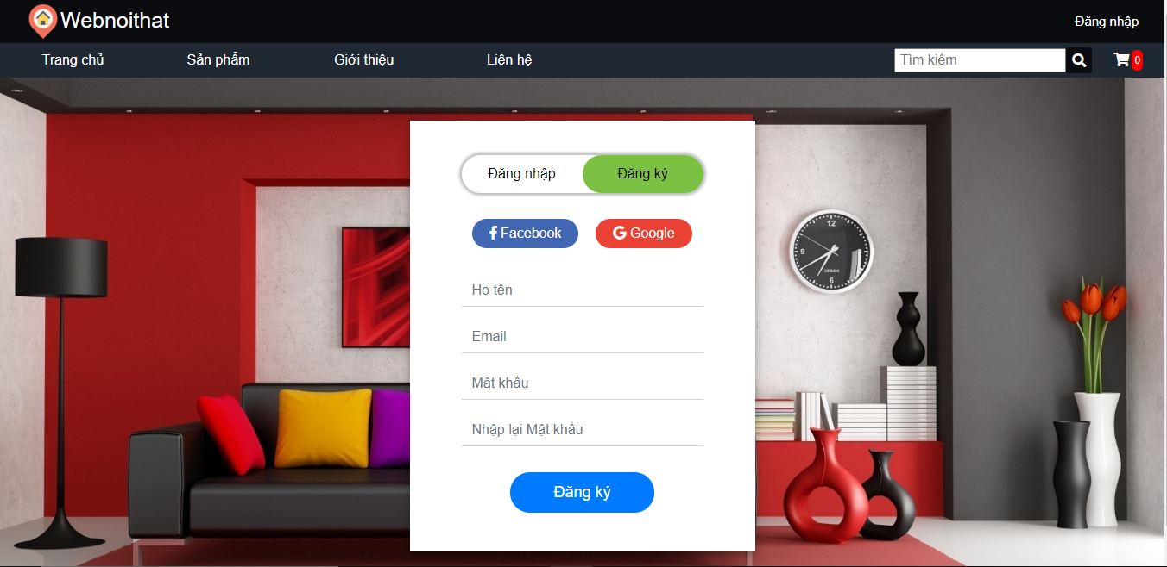
3. Giao diện và xử lí
Đăng ký

Slide 12
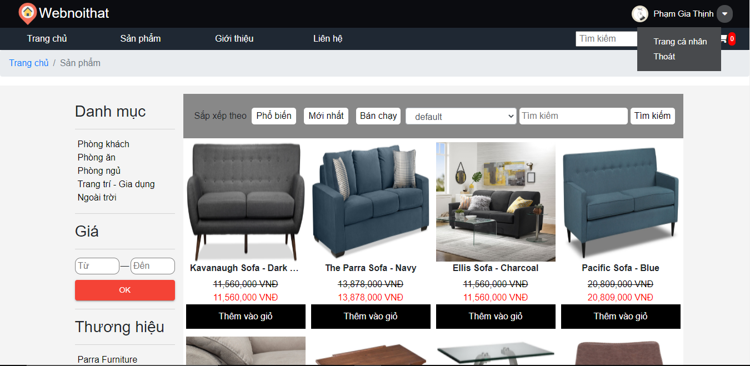
3. Giao diện và xử lí
Sản phẩm

Slide 13
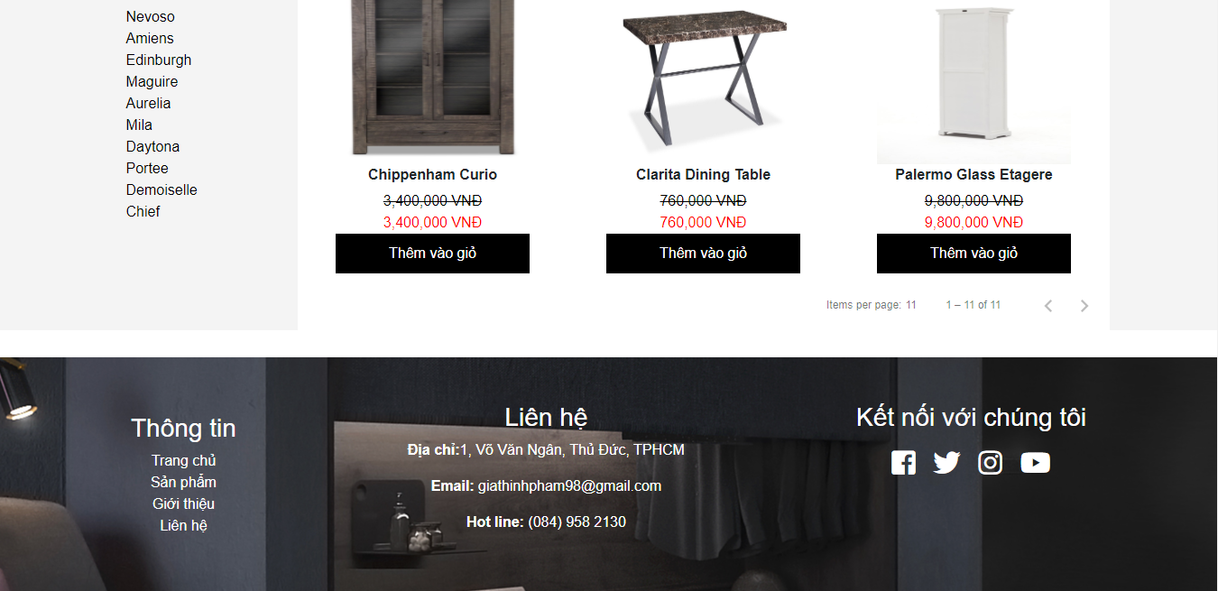
3. Giao diện và xử lí
Sản phẩm

Slide 14
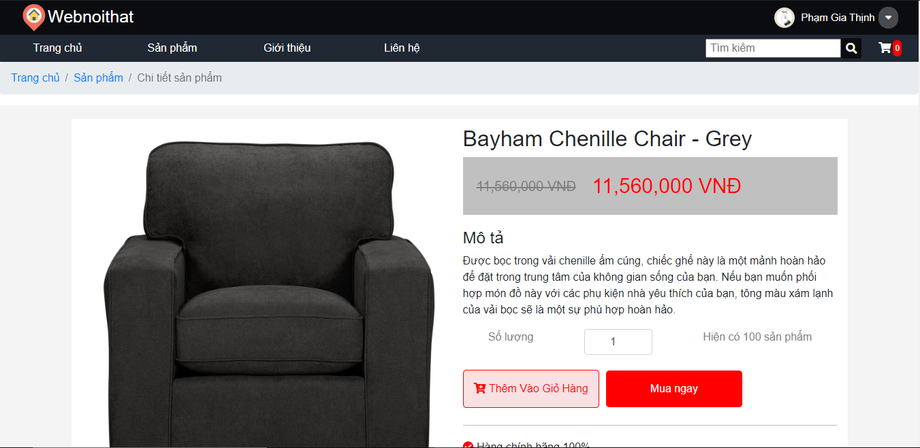
3. Giao diện và xử lí
Chi tiết sản phẩm

Slide 15
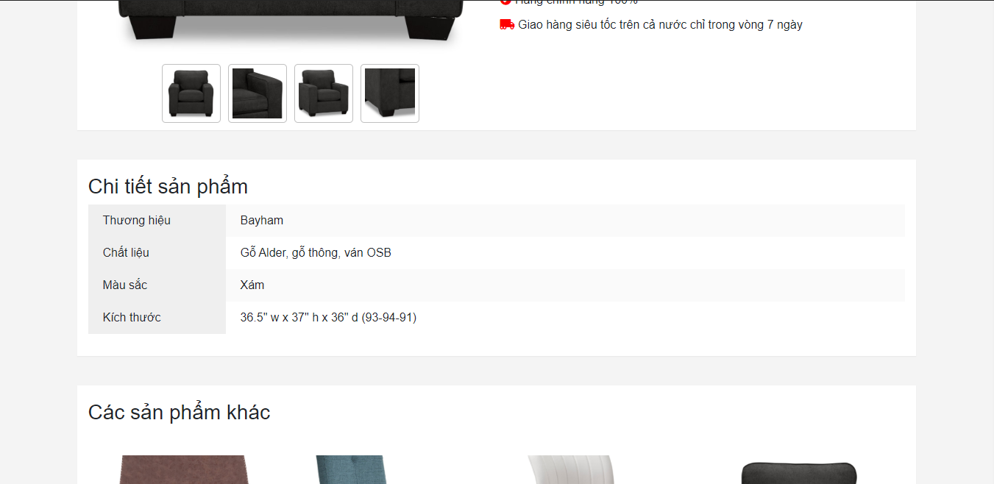
3. Giao diện và xử lí
Chi tiết sản phẩm

Slide 16
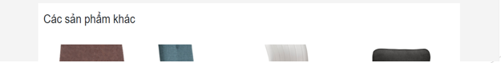
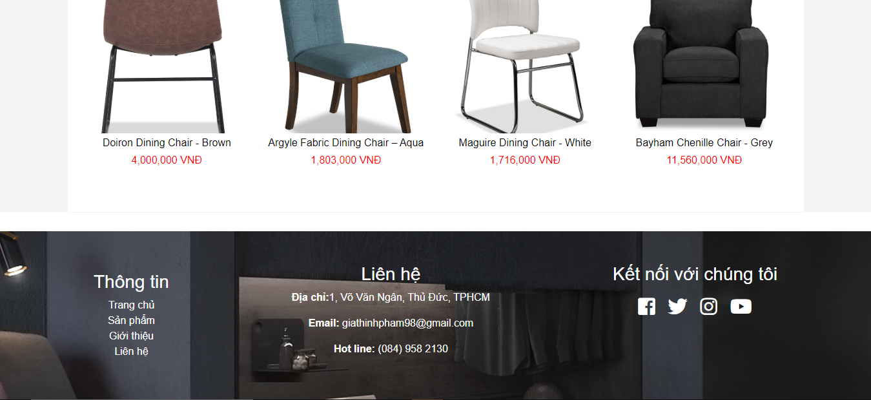
3. Giao diện và xử lí
Chi tiết sản phẩm

Slide 17
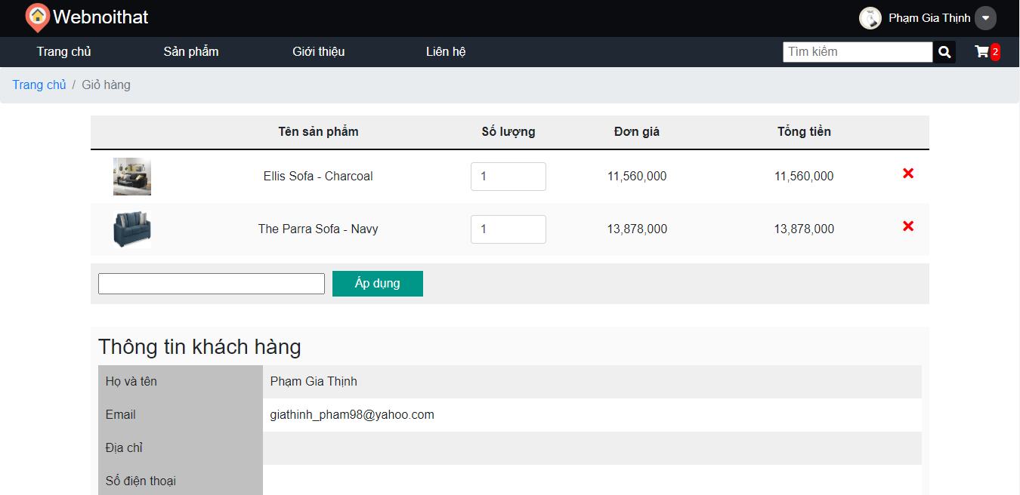
3. Giao diện và xử lí
Giỏ hàng

Slide 18
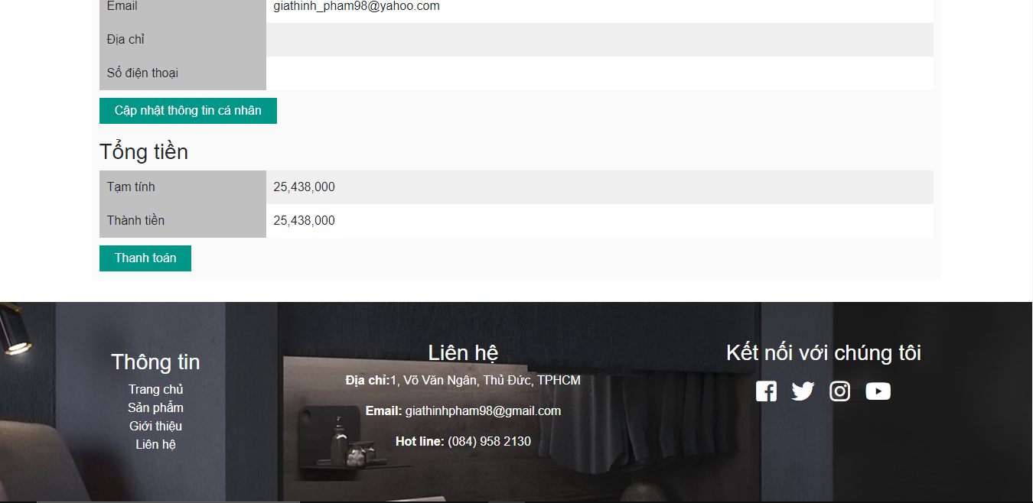
3. Giao diện và xử lí
Giỏ hàng

Slide 19
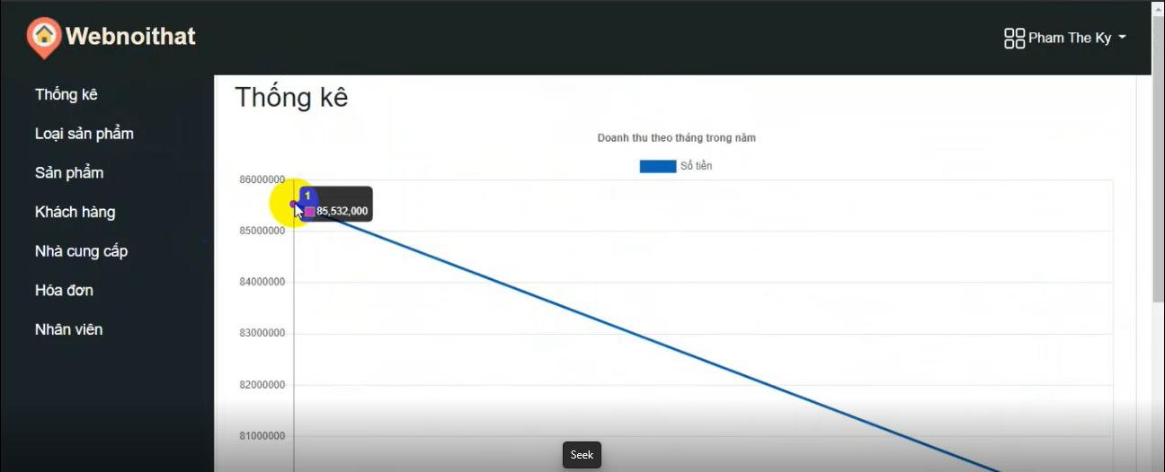
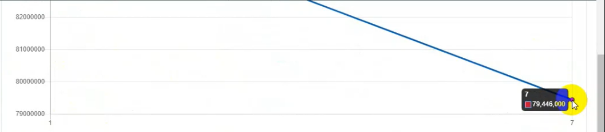
3. Giao diện và xử lí
Admin thống kê

Slide 20
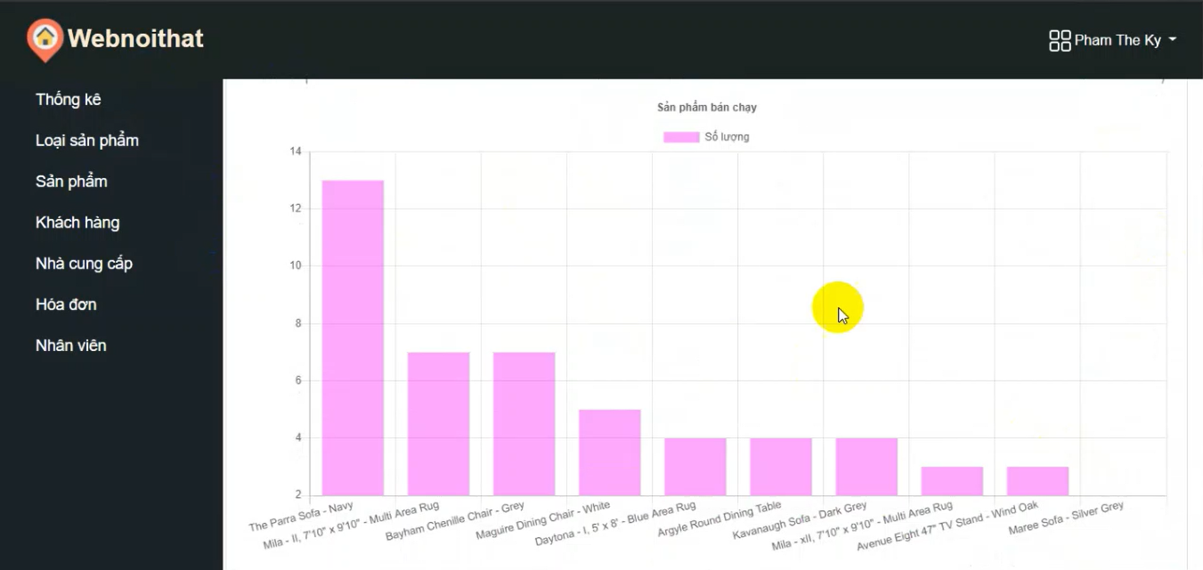
3. Giao diện và xử lí
Admin thống kê

Slide 21
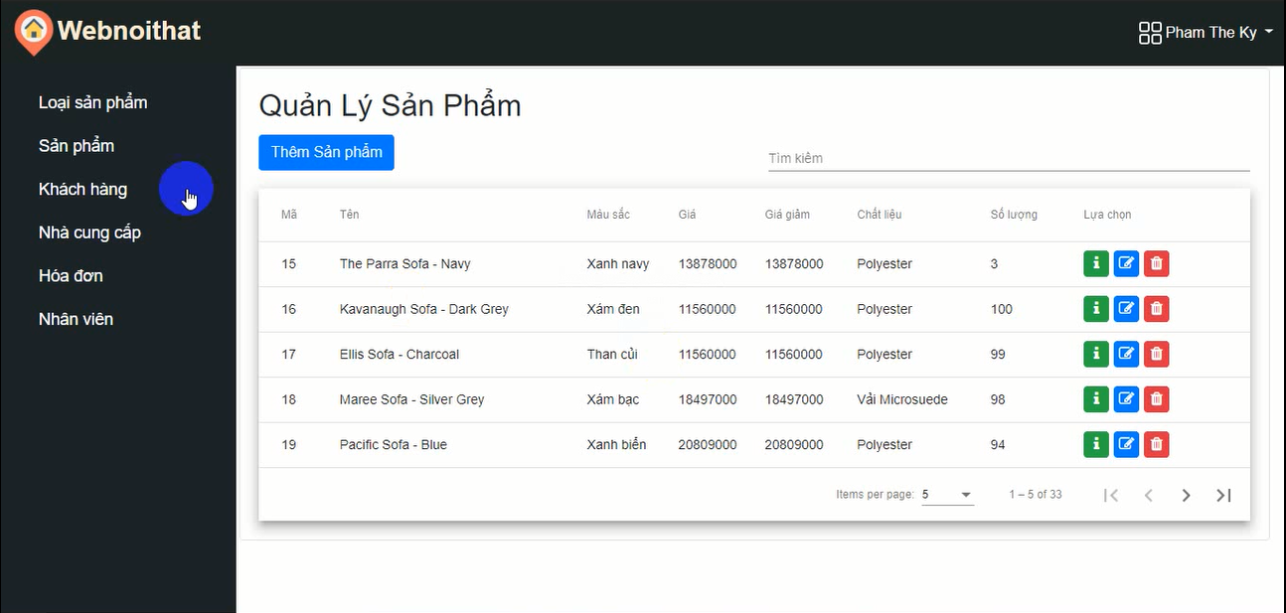
3. Giao diện và xử lí
Admin sản phẩm

Slide 22
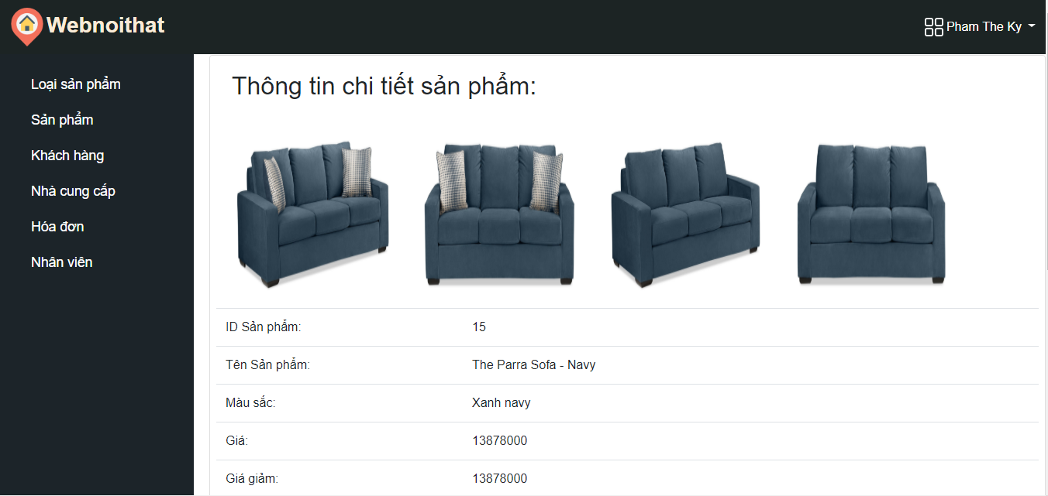
3. Giao diện và xử lí
Thông tin sản phẩm

Slide 23
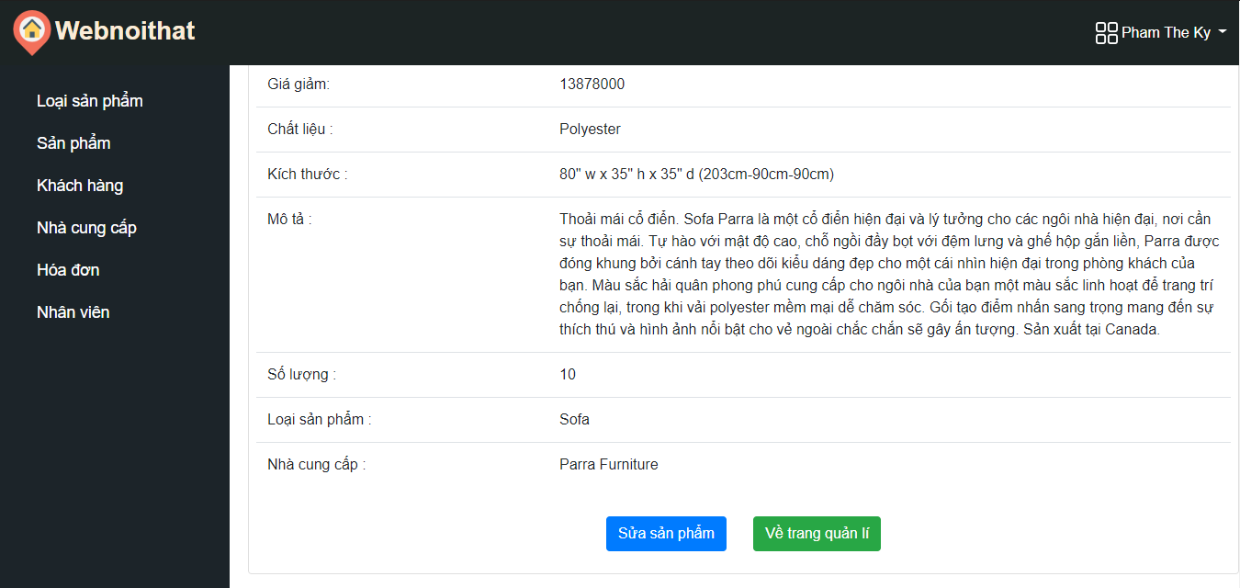
3. Giao diện và xử lí
Thông tin sản phẩm

Slide 24
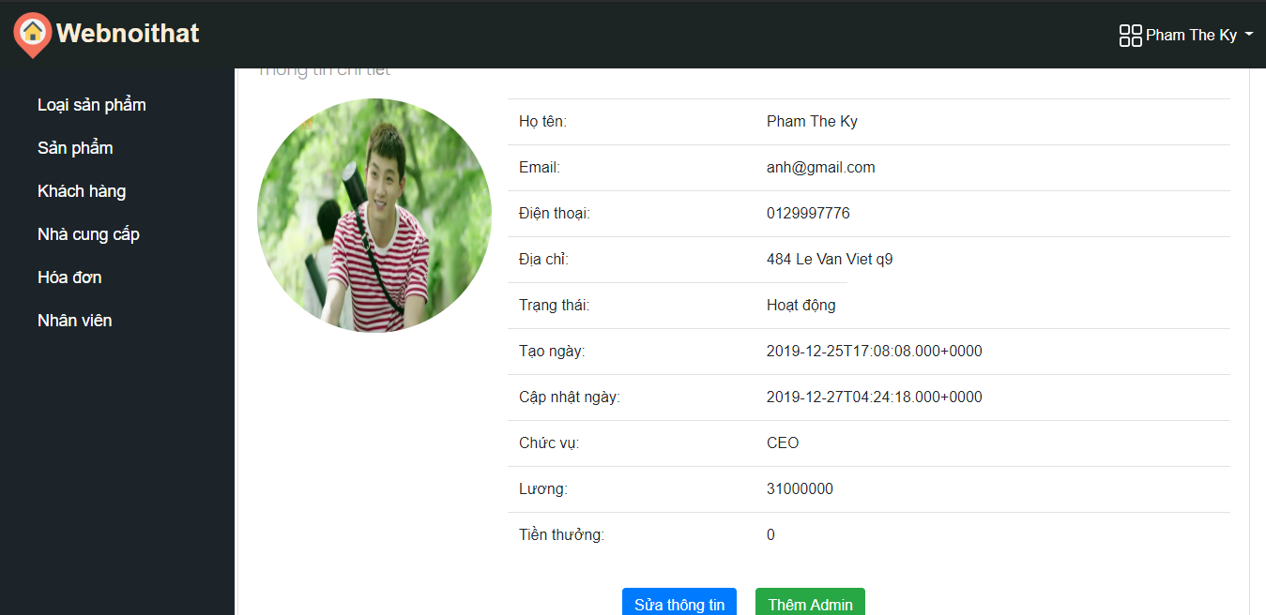
3. Giao diện và xử lí
Thông tin cá nhân của tài khoản

